Slide 1
Презентация
«Зима»
8группа, ранний возраст.
Воспитатель: Старковская Е.В.
2024г.

Slide 2
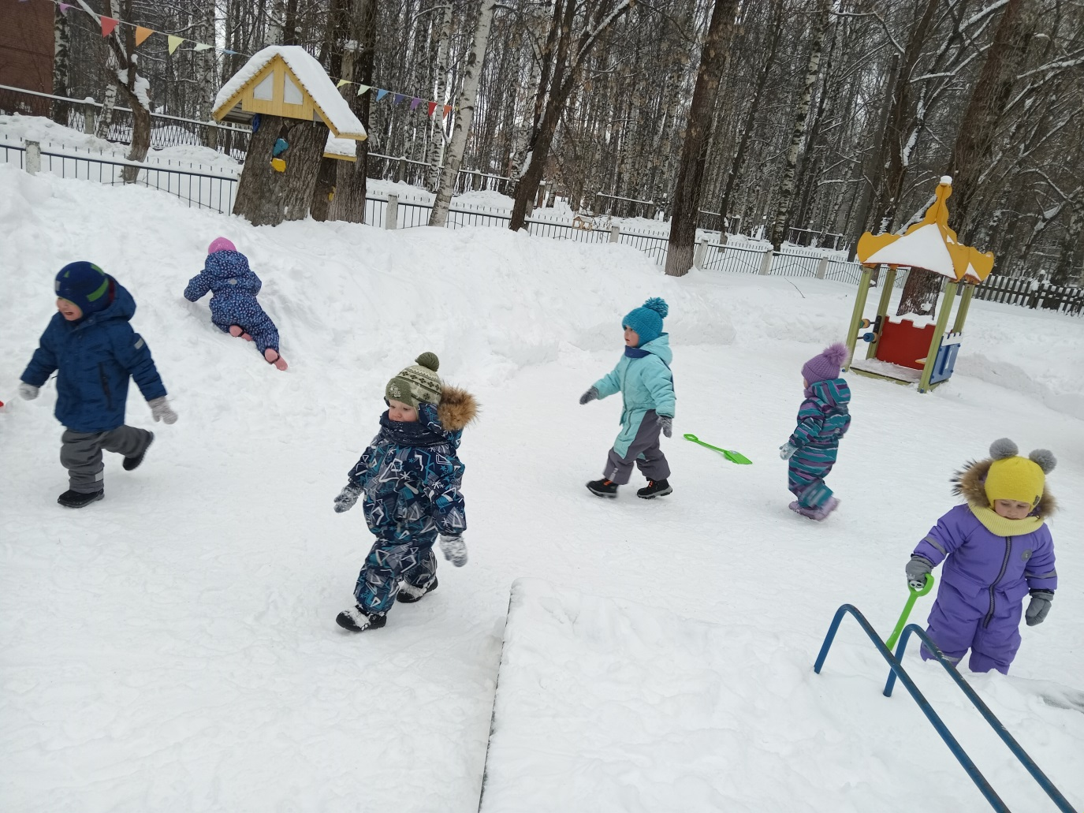
Снег, снег кружится, Белая вся улица! Собралися мы в кружок, Завертелись, как снежок.

Slide 3
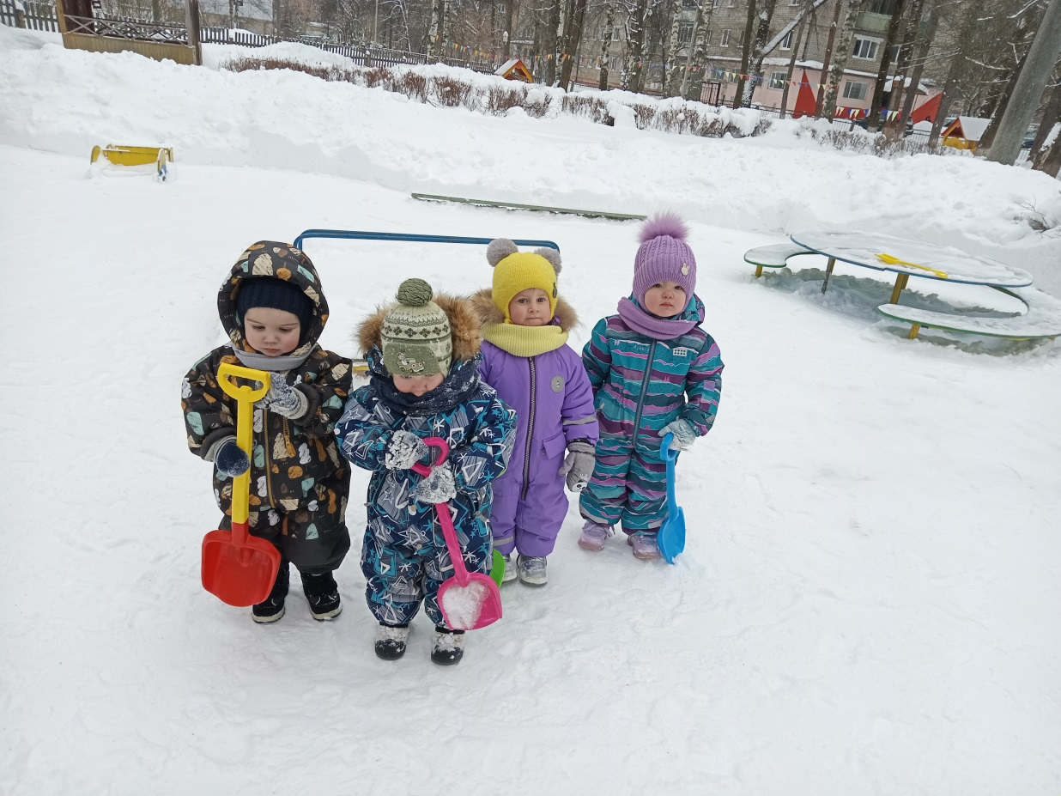
Однажды скучным серым днём
Земля покрылась серебром.
Вот так на радость детворе
Зима приходит в декабре.

Slide 4
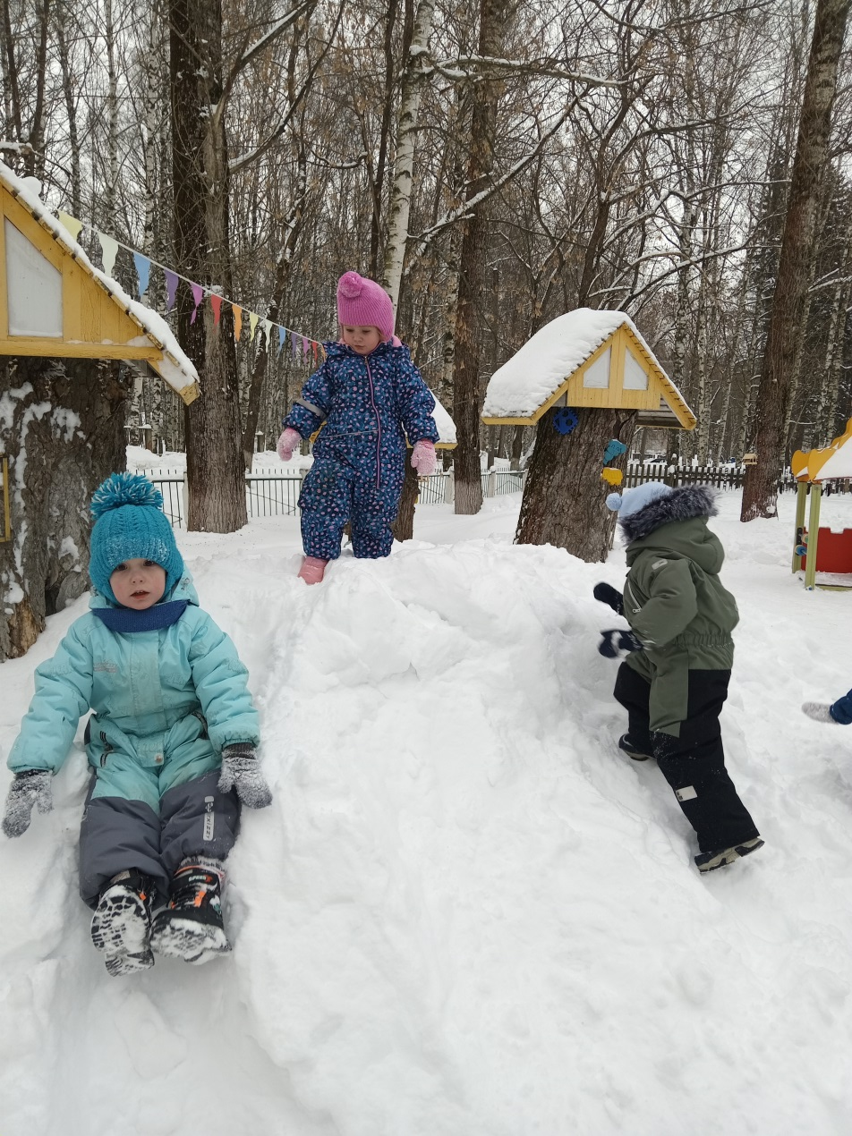
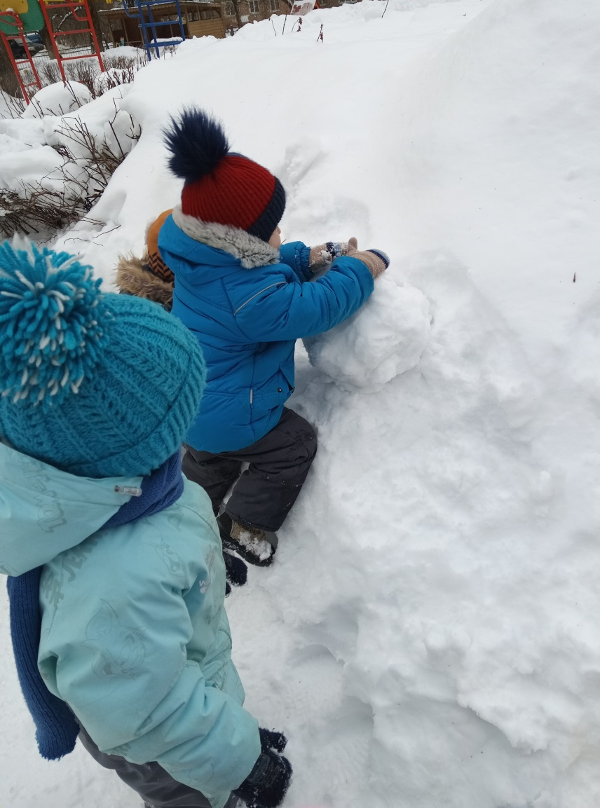
Ух! Сугробы в феврале. Ты волшебница, Зима. Тихо дремлют в хрустале И деревья и дома…

Slide 5
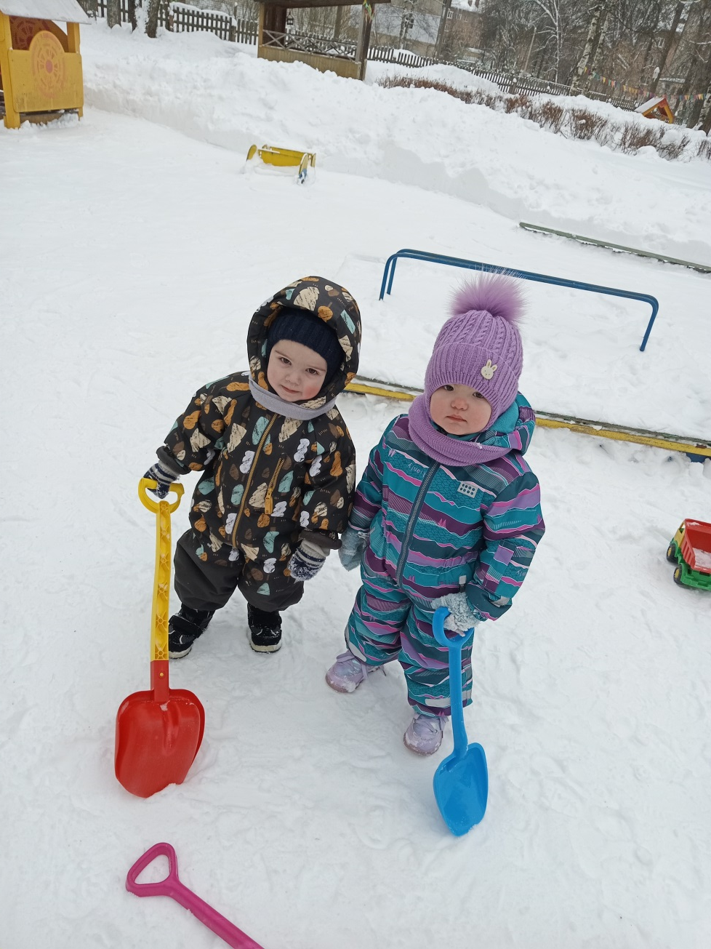
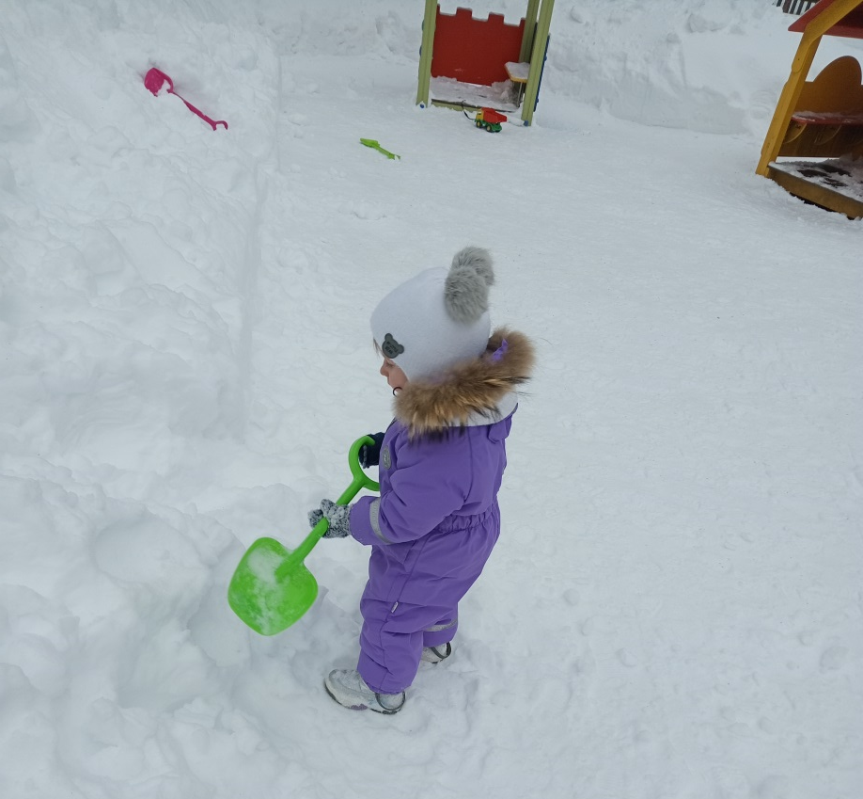
Летом нужен был совочек,
Мы играли все в песочек,
А теперь зима, ребятки,
Значит нам нужны лопатки!
Снег лопаткой набираю,
Хлоп! – И вверх его бросаю.
Но возник один вопрос -
Почему в снегу мой нос?

Slide 6
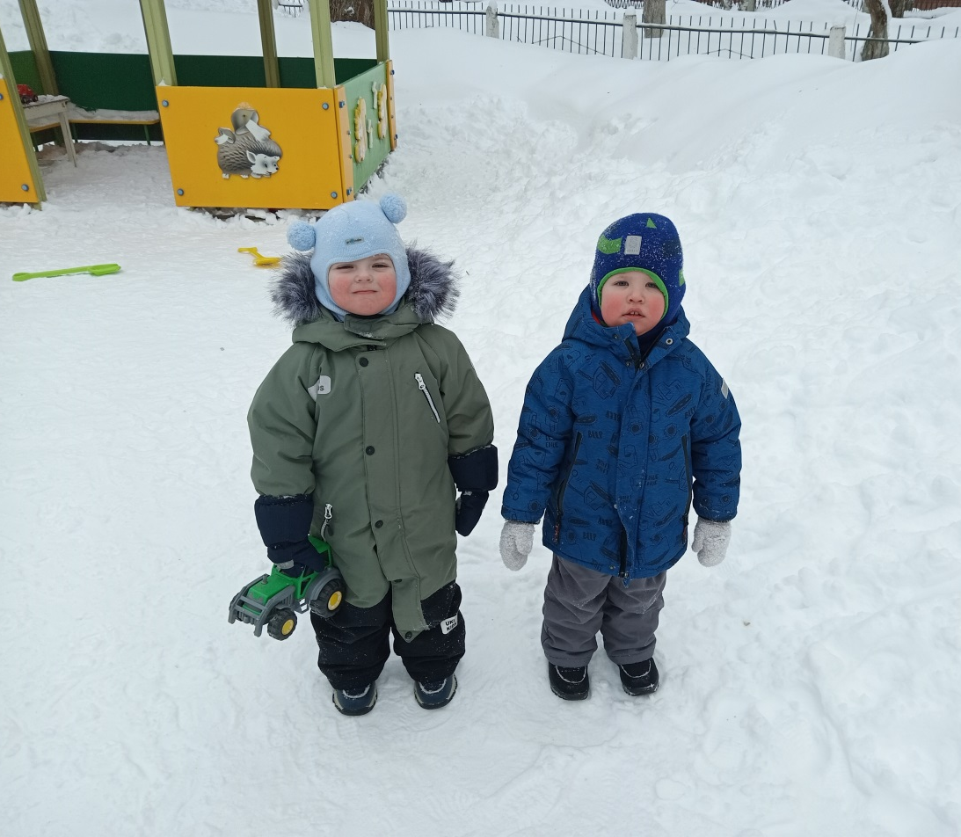
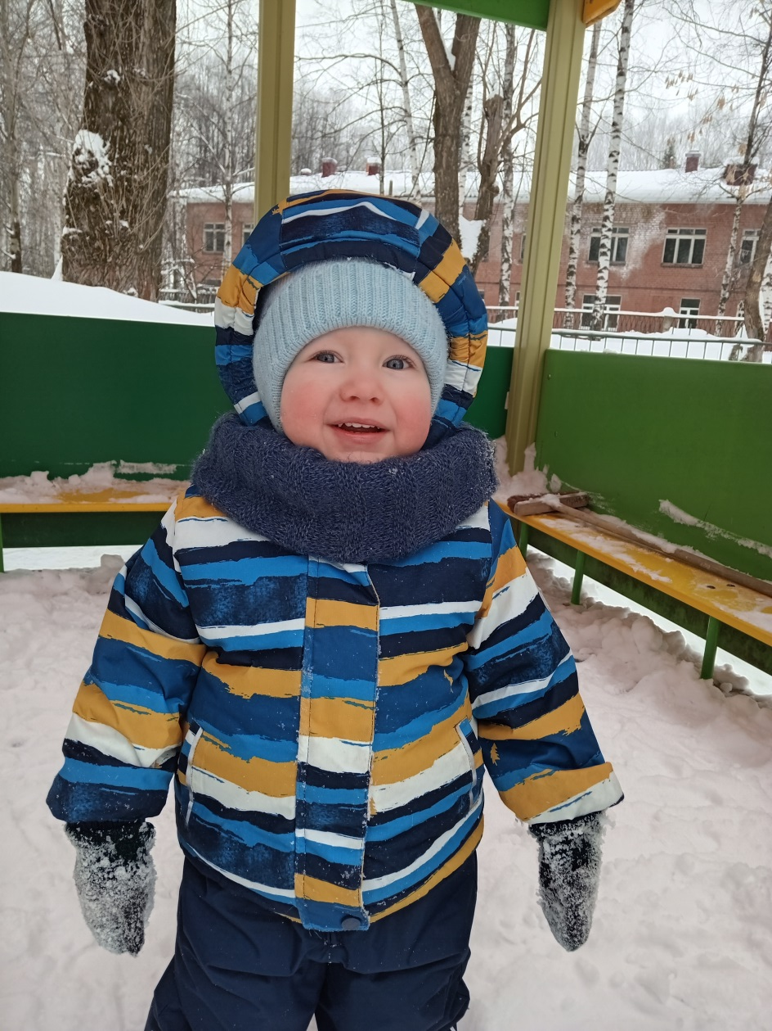
Куда девались снегири,
Что прилетели в сад?
Да вот они, смотри, смотри —
На щёчках у ребят.

Slide 7
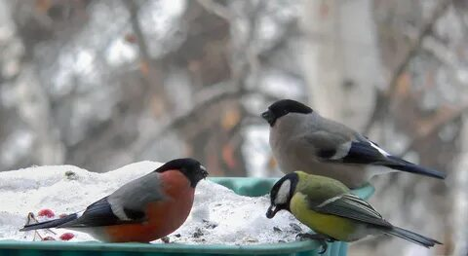
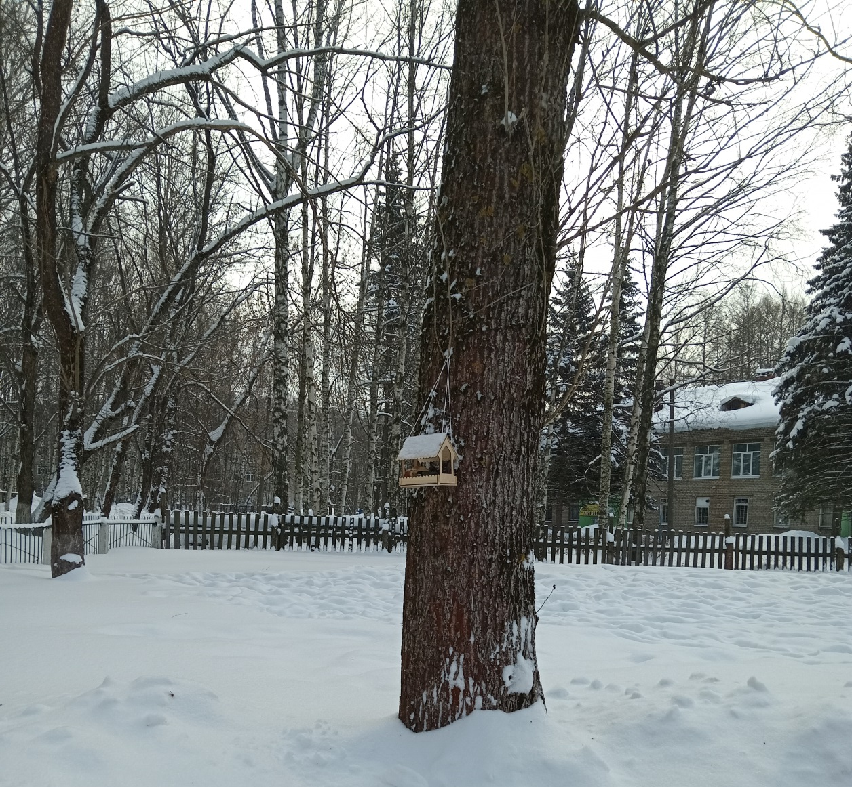
Мы кормушку смастерили,
Мы столовую открыли.
Воробей, снегирь-сосед,
Будет вам зимой обед.

Slide 8
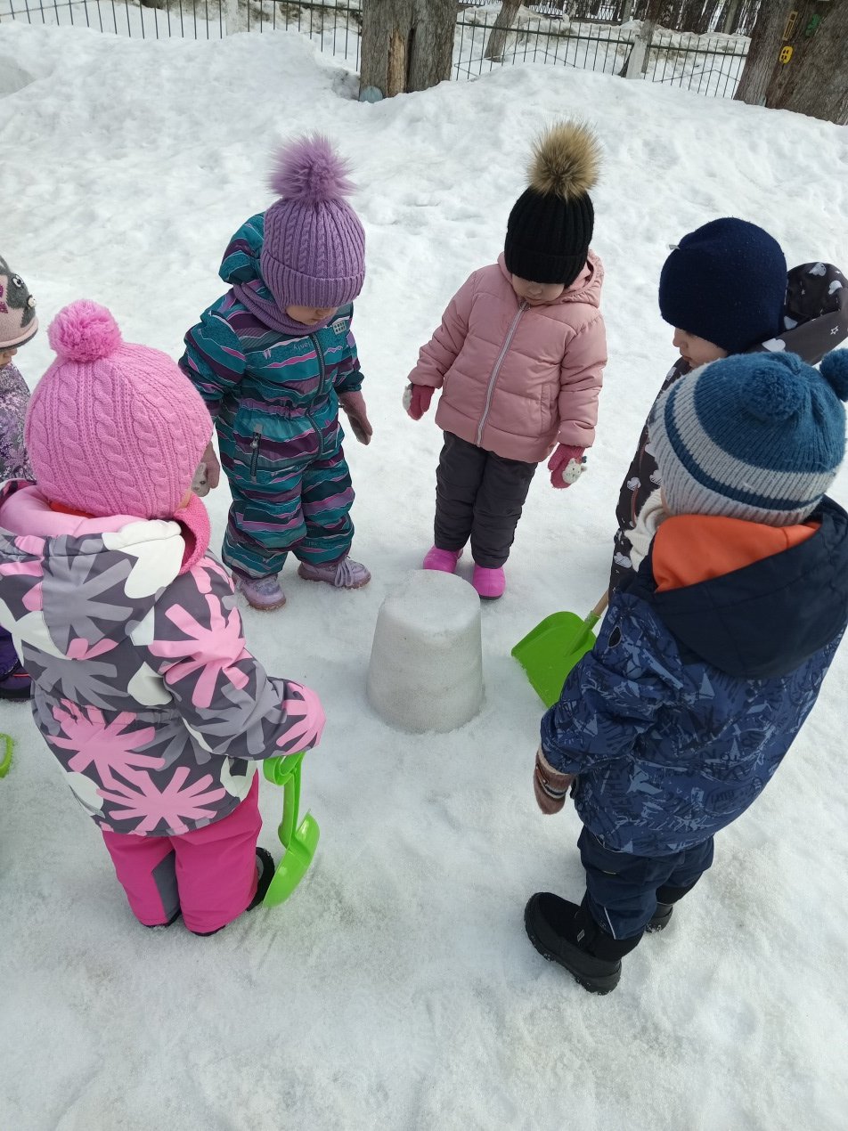
Как же хорошо лепить из снега!!!

Slide 9
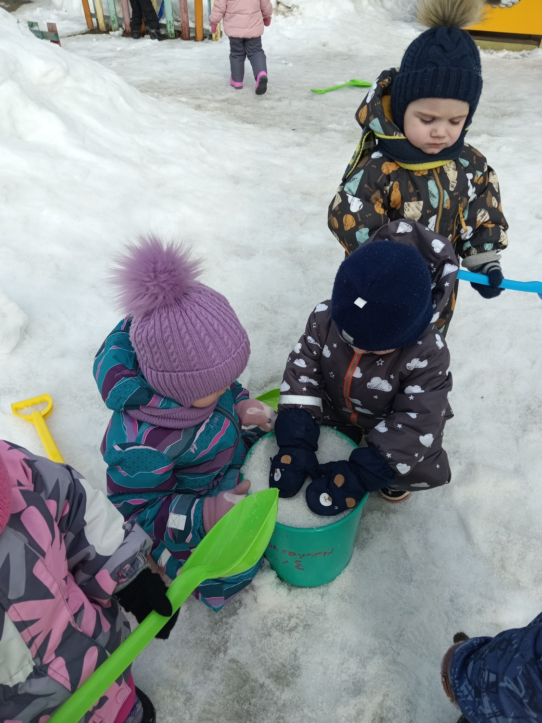

Slide 10
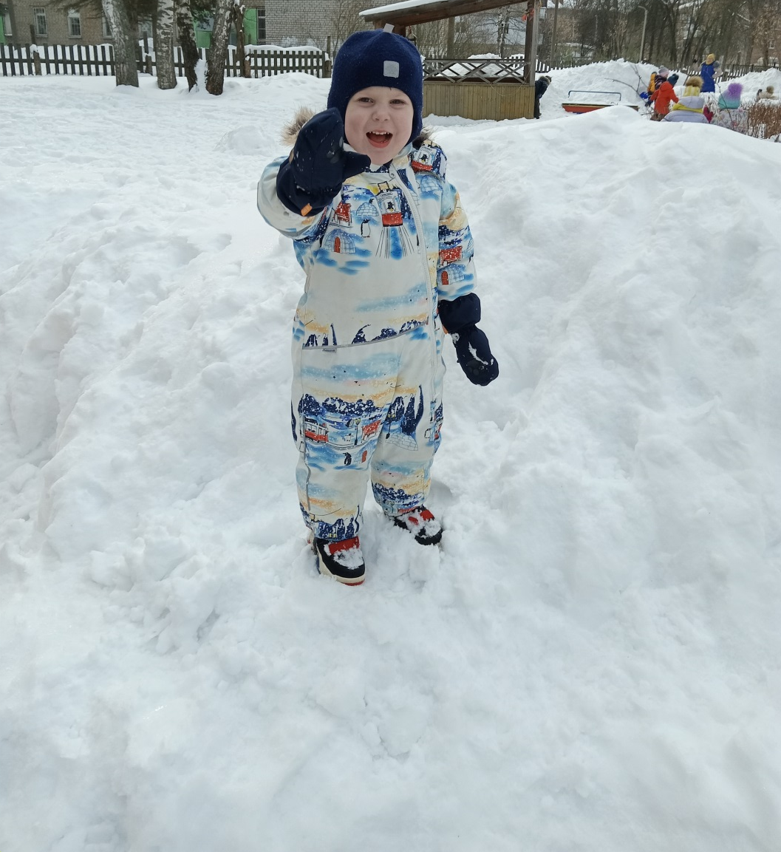
Спасибо за внимание!

